Slide 1
FUNDAMENTOS DE CÁLCULO DE FLUJO DE CARGA Y CORTO CIRCUITO

Slide 2
Tema 1: Conceptos fundamentales y modelamiento de elementos de los Sistemas de Potencia
Tema 2: Análisis de flujo de carga (estado estable)
Tema 3: Análisis de cortocircuito

Slide 3
Curso Protecciones Eléctricas – Ingeniería Especializada Blandon – 2011
Análisis de Sistemas Eléctricos de Potencia. William D. Stevenson. 1986. Mc Graw Hill
Sistemas Eléctricos de Potencia. Gilberto Carrillo Caicedo. UIS – 2006
Sistemas de Potencia – GISEL – Notas de clase. Hermann Raúl Vargas Torres. UIS - 2004
Curso Protecciones Eléctricas – Notas de clase. Jorge Antonio Jaimes Báez. UIS - 2012.
Análisis de Fallas en Sistemas Eléctricos de Potencia. Jorge Guillermo Calderón Guizar. Lima – 2008.

Slide 4
TEMA 1: CONCEPTOS FUNDAMENTALES Y MODELAMIENTO DE ELEMENTOS DE LOS SISTEMAS DE POTENCIA

Slide 5
1. Conceptos fundamentales y modelamiento de elementos de los Sistemas de Potencia
Tema 1: Conceptos básicos de circuitos C.A.
Tema 2: Potencia y Energía
Tema 3: Definición
Tema 4: Estructura del sistema de potencia
Tema 5: Representación de los elementos que componen el sistema de potencia
Tema 6: Representación en p.u. del sistema de potencia
Tema 7: Representación matricial del sistema de potencia (Ybus, Zbus)

Slide 6
1. Conceptos fundamentales y modelamiento de elementos de los Sistemas de Potencia
1. Conceptos Básicos de circuitos C.A.
El Concepto de Fasor.
  Es un número complejo que representa la amplitud y fase de una función sinusoidal. Utilizado para representar cantidades eléctricas, que inicialmente se denominaron vectores. Posteriormente cambiaron su nombre para evitar confusión con el concepto de vectores en el espacio
Conceptos fundamentales – Jorge Antonio Jaimes Báez

Slide 7
1. Conceptos Básicos de circuitos C.A.
Un fasor gira conforme pasa el tiempo y representa a una cantidad senoidal. Mientras que un vector permanece estacionario en el espacio.
En un fasor, el valor absoluto (modulo) del número complejo representa la amplitud máxima (valor pico) o el valor medio cuadrático (rms) de la cantidad. Mientras que su fase (argumento) representa el ángulo de fase en el tiempo t=0
Conceptos fundamentales – Jorge Antonio Jaimes Báez

Slide 8
1. Conceptos fundamentales y modelamiento de elementos de los Sistemas de Potencia
1. Conceptos Básicos de circuitos C.A.
Representación Analítica del Fasor.
La representación analítica fasorial de una cantidad eléctrica
(F) usualmente adopta cualquiera de las formas siguientes:
  Forma rectangular F = R + jI
  Forma polar
  Forma exponencial
  En el dominio del tiempo F(t) =
Conceptos fundamentales – Jorge Antonio Jaimes Báez

Slide 9
1. Conceptos Básicos de circuitos C.A.
Representación Gráfica del Fasor.
  La representación gráfica del fasor de una cantidad eléctrica
(F) es similar a la de un vector rotatorio como se muestra en la figura siguiente

Slide 10
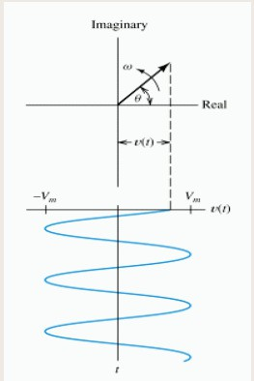
1. Conceptos fundamentales y modelamiento de elementos de los Sistemas de Potencia
1. Conceptos Básicos de circuitos C.A.
Una corriente o
tensión sinusoidal con una frecuencia
dada esta caracterizada por dos parámetros una “amplitud” y un “ángulo de fase”.
Una cantidad sinusoidal se puede representar como un vector rotatorio en sentido contrario a las manecillas del reloj en el plano complejo.

Slide 11
1. Conceptos Básicos de circuitos C.A.
Diagramas Fasoriales de cantidades sinusoidales.
A pesar de que un fasor es una cantidad rotatoria, por conveniencia, en un diagrama fasorial estos siempre se muestran como vectores “fijos” para una condición de operación determinada.
En la práctica, la magnitud del fasor usualmente representa el máximo valor “rms” del medio ciclo positivo de la sinusoide en cuestión.
Conceptos fundamentales – Jorge Antonio Jaimes Báez

Slide 12
1. Conceptos Básicos de circuitos C.A.
Diagramas Fasoriales de cantidades sinusoidales.
Un diagrama fasorial muestra los voltajes, corrientes, etc., presentes en un circuito eléctrico.
Muestra únicamente la magnitud y la fase relativa de las cantidades representadas.
Requiere de una escala o “nota detallada” sobre las magnitudes físicas de las magnitudes de las cantidades mostradas.
Los ángulos mostrados, son diferencias de fase entre las cantidades involucradas, por lo que el ángulo de referencia puede seleccionarse a conveniencia
Conceptos fundamentales – Jorge Antonio Jaimes Báez

Slide 13
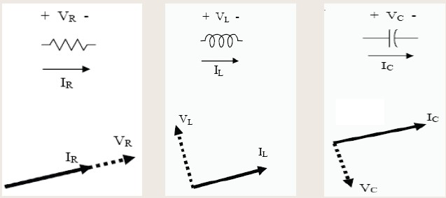
1. Conceptos Básicos de circuitos C.A.
Diagramas Fasoriales simples.
Conceptos fundamentales – Jorge Antonio Jaimes Báez

Slide 14
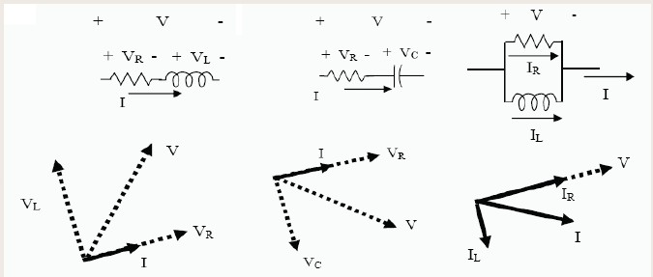
1. Conceptos Básicos de circuitos C.A.
Diagramas Fasoriales simples.
Conceptos fundamentales – Jorge Antonio Jaimes Báez

Slide 15
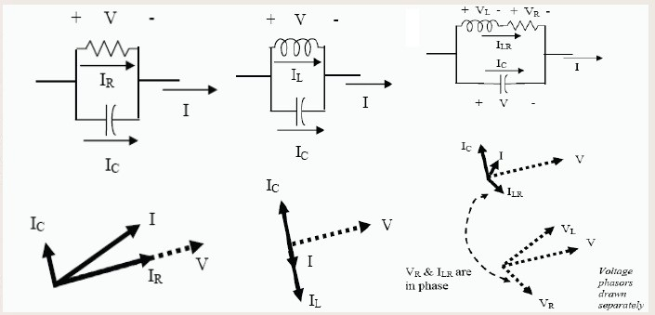
1. Conceptos fundamentales y modelamiento de elementos de los Sistemas de Potencia
1. Conceptos Básicos de circuitos C.A.
Diagramas Fasoriales simples.
Conceptos fundamentales – Jorge Antonio Jaimes Báez

Slide 16
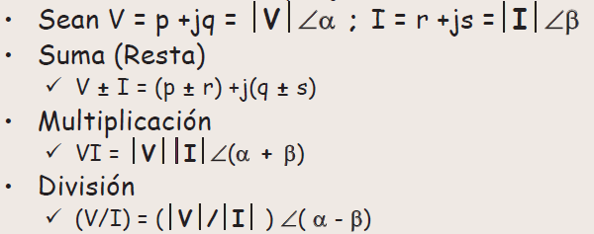
1. Conceptos fundamentales y modelamiento de elementos de los Sistemas de Potencia
1. Conceptos Básicos de circuitos C.A.
Operaciones entre Fasores.
Las operaciones entre fasores siguen las mismas leyes que las operaciones entre números complejos.
Conceptos fundamentales – Jorge Antonio Jaimes Báez

Slide 17
2. Potencia y Energía
Potencia en circuitos monofásicos de C.A.
La potencia “instantánea” en watts que absorbe una carga esta definida por el producto de la caída de tensión a través de la carga en volts y la corriente en amperes que fluye hacía la carga en un instante determinado.
Con el propósito de ilustrar este concepto se considerará el circuito RL que se muestra a continuación
Conceptos fundamentales – Jorge Antonio Jaimes Báez

Slide 18
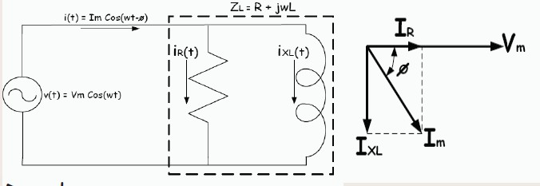

1. Conceptos fundamentales y modelamiento de elementos de los Sistemas de Potencia
2. Potencia y Energía
Donde:
el ángulo de factor de potencia.
Aplicando la definición de potencia instantánea se tiene que:
Conceptos fundamentales – Jorge Antonio Jaimes Báez

Slide 19
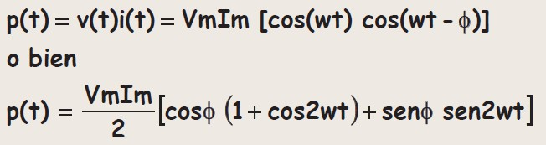
1. Conceptos fundamentales y modelamiento de elementos de los Sistemas de Potencia
2. Potencia y Energía
Otra forma de expresar la potencia instantánea es considerar en forma separada las componentes de corriente en fase con el voltaje de fuente (iR) y la desfasada 90° (iXL). A partir de el
diagrama fasorial se deduce que:
Conceptos fundamentales – Jorge Antonio Jaimes Báez

Slide 20
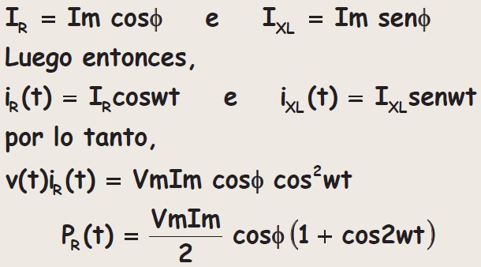
2. Potencia y Energía
Conceptos fundamentales – Jorge Antonio Jaimes Báez

Slide 21
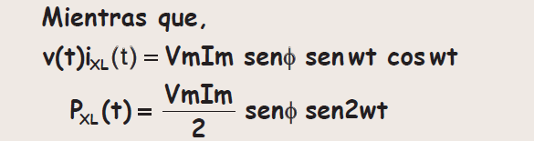
1. Conceptos fundamentales y modelamiento de elementos de los Sistemas de Potencia
2. Potencia y Energía
Las expresiones para PR(t) y PXL(t) representan las potencias instantáneas correspondientes a la resistencia e inductancia. El comportamiento de éstas en el dominio del tiempo se muestra en las figuras siguientes.

Slide 22
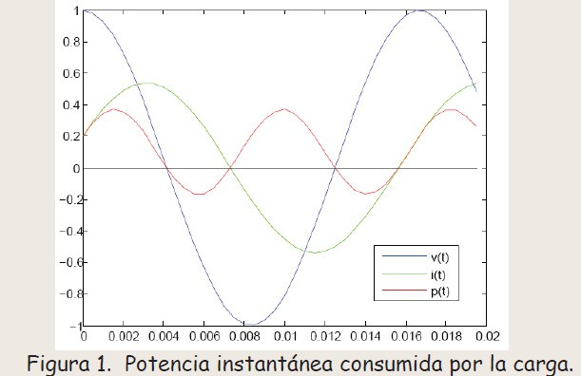
1. Conceptos fundamentales y modelamiento de elemetos de los Sistemas de Potencia
2. Potencia y Energía
Conceptos fundamentales – Jorge Antonio Jaimes Báez

Slide 23
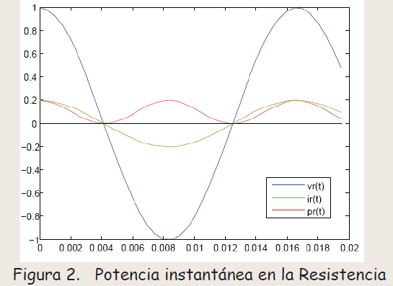
1. Conceptos fundamentales y modelamiento de elementos de los Sistemas de Potencia
2. Potencia y Energía
Conceptos fundamentales – Jorge Antonio Jaimes Báez

Slide 24
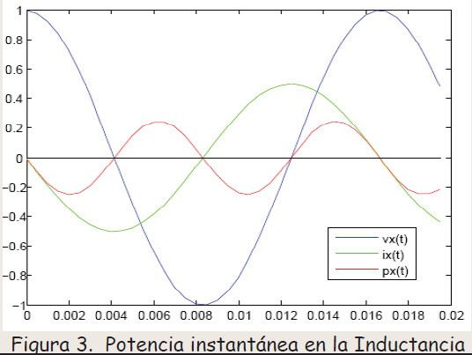
1. Conceptos fundamentales y modelamiento de elementos de los Sistemas de Potencia
2. Potencia y Energía
Conceptos fundamentales – Jorge Antonio Jaimes Báez

Slide 25
2. Potencia y Energía
El valor promedio de cos2wt y sen2wt, es cero. Por lo tanto, estos términos no contribuyen al valor promedio de la potencia que absorbe la carga ZL.
Esto es, la potencia promedio consumida por la carga ZL, cuando es alimentada por voltaje y corriente sinusoidales, es el producto de los valores eficaces (rms) del voltaje y la corriente por el factor de potencia de la carga (cos Φ)
Conceptos fundamentales – Jorge Antonio Jaimes Báez

Slide 26
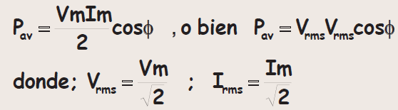
1. Conceptos fundamentales y modelamiento de elementos de los Sistemas de Potencia
2. Potencia y Energía
Luego entonces, el valor promedio de la potencia que absorbe la inductancia de la carga es cero, ver figura 3.
Por lo tanto, la potencia promedio que absorbe la carga puede ser expresada como:
Conceptos fundamentales – Jorge Antonio Jaimes Báez

Slide 27
2. Potencia y Energía
La parte de la potencia “instantánea” p(t) debida a la componente inductiva de la carga, se denomina “potencia reactiva instantánea” y expresa el flujo de energía que almacena y entrega de manera alternada esta componente de la carga.
Al valor máximo de esta potencia “pulsante” se le denomina potencia reactiva (Q) o voltampere reactivos de la carga.
Conceptos fundamentales – Jorge Antonio Jaimes Báez

Slide 28
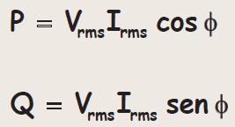
2. Potencia y Energía
A la potencia promedio Pav que absorbe la carga se le denomina potencia activa (P), o “real”.
Las potencias activa (P) y reactiva (Q) quedan definidas por las siguientes expresiones

Slide 29
2. Potencia y Energía
La potencia compleja o aparente (S) es un concepto útil para determinar fácilmente tanto la potencia activa
(P) como la reactiva (Q), cuando los fasores de voltaje y corriente asociados con alguna carga o parte de un circuito son conocidos.
La potencia compleja (S) se define como el producto del fasor de voltaje por el conjugado del fasor corriente, como se muestra a continuación:

Slide 30
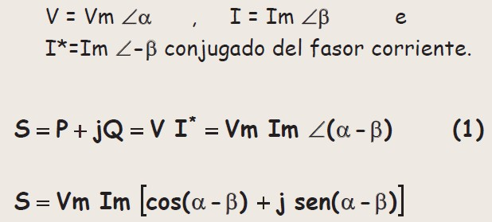
2. Potencia y Energía
Sean V e I los fasores de voltaje y corriente, definidos como:

Slide 31
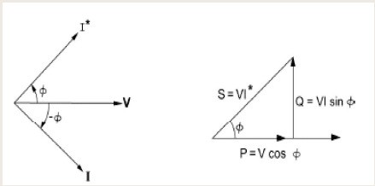
1. Conceptos fundamentales y modelamiento de elementos de los Sistemas de Potencia
2. Potencia y Energía
El Triangulo de Potencias.
– A la representación gráfica de la expresión de la potencia compleja (1) se denomina triángulo de potencia.

Slide 32
2. Potencia y Energía
Circuitos Trifásicos.
Los SEP’s existentes en la actualidad están compuestos por circuitos balanceados trifásicos (generación, transmisión y distribución).
La potencia instantánea entregada por un generador trifásico bajo condiciones balanceadas y en estado estable no es función del tiempo, es constante a diferencia del caso monofásico.
Conceptos fundamentales – Jorge Antonio Jaimes Báez

Slide 33
1. Conceptos fundamentales y modelamiento de elementos de los Sistemas de Potencia
2. Potencia y Energía
Un sistema de voltaje trifásico balanceado consiste tres fuentes monofásicas de igual magnitud y frecuencia, pero desfasadas 120°entre si.
Secuencia de fases.
– Se refiere al orden en que los fasores al girar en sentido contrario al de las manecillas del reloj pasan por una referencia determinada. La figura 5 indica una secuencia a,b,c.
Conceptos fundamentales – Jorge Antonio Jaimes Báez

Slide 34
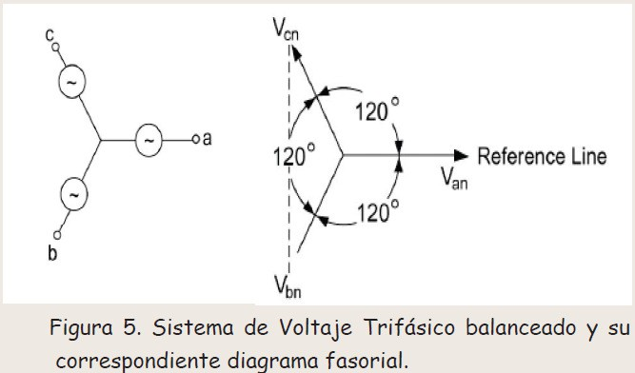
1. Conceptos fundamentales y modelamiento de elementos de los Sistemas de Potencia
2. Potencia y Energía
Conceptos fundamentales – Jorge Antonio Jaimes Báez

Slide 35

2. Potencia y Energía
Corrientes en Circuitos Trifásicos
Voltajes y Balanceados.
Cada una de las componentes de un circuito trifásico exhiben cualquiera de las dos configuraciones siguientes:
  Estrella
  Delta
Las relaciones
voltaje-corriente dependiendo de la
configuración se presenta a continuación:
Conceptos fundamentales – Jorge Antonio Jaimes Báez

Slide 36
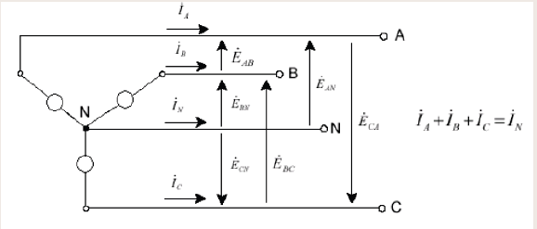
1. Conceptos fundamentales y modelamiento de elementos de los Sistemas de Potencia
2. Potencia y Energía
Conexión en Estrella.
  Voltaje entre fases E_{AB}.
  Voltaje entre fase y neutro E_{AN}.
  Corriente de fase I_{A}
Conceptos fundamentales – Jorge Antonio Jaimes Báez

Slide 37
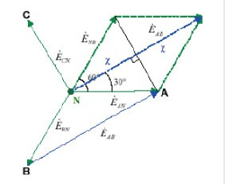
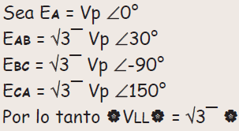
1. Conceptos fundamentales y modelamiento de elementos de los Sistemas de Potencia
2. Potencia y Energía
En un sistema balanceado los voltajes tienen la misma magnitud, pero se encuentran desfasados 120° entre si.
De la figura se deducen las siguientes relaciones:
Conceptos fundamentales – Jorge Antonio Jaimes Báez

Slide 38
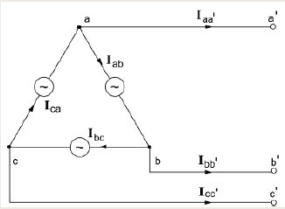
1. Conceptos fundamentales y modelamiento de elementos de los Sistemas de Potencia
2. Potencia y Energía
Conexión en Delta.
  Voltaje entre fases (de línea) V_{AB}.
  Corriente de línea o fase Iaa’
  Corriente entre líneas Iab
Conceptos fundamentales – Jorge Antonio Jaimes Báez

Slide 39
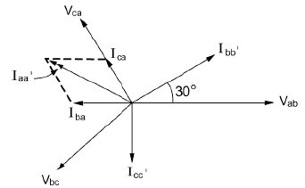
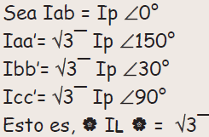
1. Conceptos fundamentales y modelamiento de elementos de los Sistemas de Potencia
2. Potencia y Energía
En un sistema balanceado las corrientes tienen la misma magnitud, pero se encuentran desfasadas 120° entre si.
De la figura se deducen las siguientes relaciones:
Conceptos fundamentales – Jorge Antonio Jaimes Báez

Slide 40
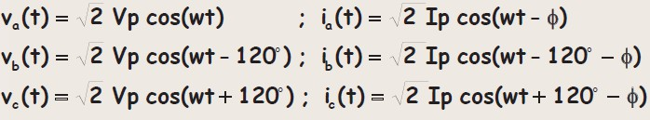
2. Potencia y Energía
Potencia Instantánea y Compleja en Circuitos Trifásicos Balanceados.
Si un generador trifásico de C.A., alimenta una carga trifásica balanceada, en general los voltajes y corrientes de este sistema pueden expresarse como:
Conceptos fundamentales – Jorge Antonio Jaimes Báez

Slide 41
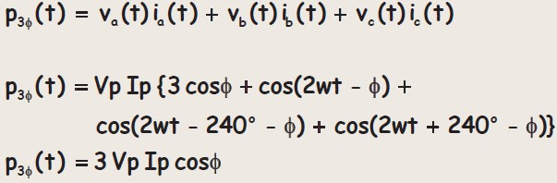
2. Potencia y Energía
En este caso la potencia instantánea será la suma de las potencias instantáneas de las tres fases. Esto es:
Conceptos fundamentales – Jorge Antonio Jaimes Báez

Slide 42



1. Conceptos fundamentales y modelamiento de elementos de los Sistemas de Potencia
2. Potencia y Energía
Se deduce que la potencia trifásica instantánea en un circuito balanceado es constante y es igual a tres veces la potencia promedio de una fase.
Se deduce también que la potencia reactiva trifásica instantánea en un circuito balanceado es cero. Sin embargo, esto no implica que la potencia reactiva sea cero también en cada una de las fases.
La potencia compleja o aparente se determina por la siguiente expresión:
Conceptos fundamentales – Jorge Antonio Jaimes Báez

Slide 43

1. Conceptos fundamentales y modelamiento de elementos de los Sistemas de Potencia
2. Potencia y Energía
La magnitud de la potencia que entrega cada fase en un circuito trifásico balanceado es la misma, por lo que la potencia compleja puede ser calculada utilizando los fasores de voltaje y corriente mediante las siguientes expresiones, donde VL e IL son los fasores de las cantidades de línea, mientras que Vp e Ip son los de las cantidades de fase:
Conceptos fundamentales – Jorge Antonio Jaimes Báez

Slide 44




1. Conceptos fundamentales y modelamiento de elementos de los Sistemas de Potencia
2. Potencia y Energía
las siguientes definiciones para un sistema
En resumen, tenemos monofásico:
* La potencia activa:
* La potencia reactiva:
* La potencia aparente:
* Factor de potencia:
Conceptos fundamentales – Jorge Antonio Jaimes Báez

Slide 45




1. Conceptos fundamentales y modelamiento de elementos de los Sistemas de Potencia
2. Potencia y Energía
Para un trifásico:
* La potencia activa:
* La potencia reactiva:
* La potencia aparente:
* Factor de potencia:
Conceptos fundamentales – Jorge Antonio Jaimes Báez

Slide 46
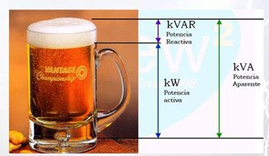
1. Conceptos fundamentales y modelamiento de elementos de los Sistemas de Potencia
2. Potencia y Energía
Debido a la potencia reactiva presente (Q), las líneas de transmisión debe tener un dimensionamiento adicional. Para que la energía reactiva no utilice las líneas de transmisión para establecerse, se debe hacer compensación con condensadores en el lado de la carga, rediciéndose las pérdidas en la línea al disminuir la corriente que circula por ella.
Conceptos fundamentales – Jorge Antonio Jaimes Báez

Slide 47
1. Conceptos fundamentales y modelamiento de elementos de los Sistemas de Potencia
2. Potencia y Energía
Flujo de Potencia (convenciones)
Para definir la dirección de la potencia que fluye a través de cualquier elemento de un circuito de C.A., se utilizan las convenciones siguientes:
– Convención de la carga. La corriente entra por la terminal positiva del elemento de circuito. Sí P (Q) es positiva, se absorbe potencia real (reactiva). Sí P
(Q) es negativa, se entrega potencia real (reactiva), figura 4(a).
Conceptos fundamentales – Jorge Antonio Jaimes Báez

Slide 48
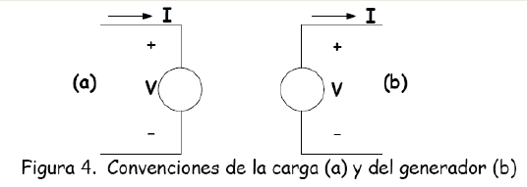
1. Conceptos fundamentales y modelamiento de elementos de los Sistemas de Potencia
2. Potencia y Energía
Flujo de Potencia (convenciones)
– Convención del generador. La corriente sale de la terminal positiva del elemento de circuito. Sí P (Q) es positiva, se entrega potencia real (reactiva). Sí P
(Q) es negativa, se absorbe potencia real (reactiva), figura 4 (b).
Conceptos fundamentales – Jorge Antonio Jaimes Báez

Slide 49
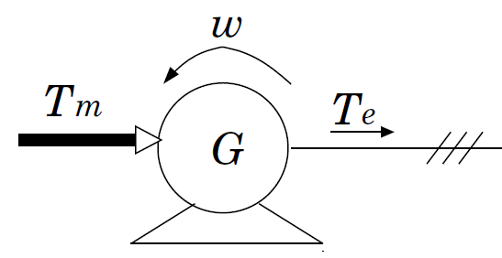
1. Conceptos fundamentales y modelamiento de elementos de los Sistemas de Potencia
2.1. Balance de Potencia Activa - Frecuencia
Suponiendo el caso de que no hay pérdidas durante el proceso de generación, en estado estable debe haber un balance entre el par mecánico Tm y el par eléctrico Te
Conceptos fundamentales – Jorge Antonio Jaimes Báez

Slide 50
1. Conceptos fundamentales y modelamiento de elementos de los Sistemas de Potencia
2.1. Balance de Potencia Activa - Frecuencia
En forma de ecuación se representa por:
Tm = Te
En términos de potencia se representa por:
Pm = Pe
Si se presenta un desbalance entre estos dos torques o estas dos potencias, se tiene:
Jdw/dt = Tm−Te
En otras palabras aparece el par de aceleración:
Jdw/dt
Conceptos fundamentales – Jorge Antonio Jaimes Báez

Slide 51
1. Conceptos fundamentales y modelamiento de elementos de los Sistemas de Potencia
2.1. Balance de Potencia Activa - Frecuencia
De Jdw/dt = Tm−Te se puede decir:
Si Tm es mayor que Te entonces el generador se acelera y la frecuencia aumenta
Si Te es mayor que Tm entonces el generador se frena y la frecuencia disminuye
Aquí se puede ver la relación directa entre la potencia y la frecuencia. Los cambios de potencia están asociados con aceleraciones o desaceleraciones de la máquina, las cuales implican un movimiento relativo del eje del rotor respecto al eje del campo magnético.
Conceptos fundamentales – Jorge Antonio Jaimes Báez

Slide 52
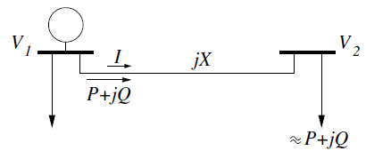

1. Conceptos fundamentales y modelamiento de elementos de los Sistemas de Potencia
2.2. Relación Potencia Reactiva - Tensión
Se tiene el siguiente sistema:
Del circuito:
S1 = P + jQ = V1I* V2 =V1− jIX
Si se toma V1 como referencia,
Conceptos fundamentales – Jorge Antonio Jaimes Báez

Slide 53
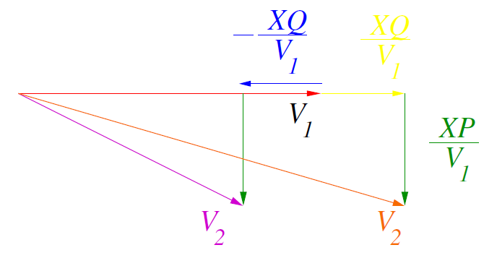
1. Conceptos fundamentales y modelamiento de elementos de los Sistemas de Potencia
2.2. Relación Potencia Reactiva - Tensión
Para la corriente por la línea se tiene:
I = (P− jQ)/V1
que al reemplazarla en la ecuación se tiene:
V2 =V1−XQ/V1− jXP/V1
Esto expresado en forma de diagrama fasorial:
Conceptos fundamentales – Jorge Antonio Jaimes Báez

Slide 54
1. Conceptos fundamentales y modelamiento de elementos de los Sistemas de Potencia
2.2. Relación Potencia Reactiva - Tensión
Se concluye:
Al aumentar la P hacia la barra 2, aumenta la caída de tensión en cuadratura con V1, lo cual implica, básicamente, afectar el ángulo.
Al aumentar la Q hacia la barra 2, aumenta la caída de tensión en fase con V1, lo cual implica, disminuir la magnitud del voltaje.
Si se desea mantener constante la magnitud de V2, se debe controlar la demanda de reactivos en la carga, lo cual, considerando que ésta es normalmente inductiva se puede realizar compensándola mediante condensadores.
El flujo de VARS por la línea está asociado a una caída de tensión, luego para compensar ésta caída es necesario generarlos, mejorando el nivel de tensión.
Conceptos fundamentales – Jorge Antonio Jaimes Báez

Slide 55
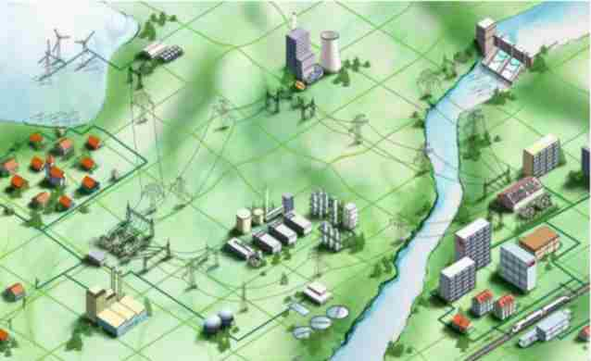
1. Conceptos fundamentales y modelamiento de elementos de los Sistemas de Potencia
3. Definición del Sistema de Potencia
Es un conjunto de elementos dispuesto de tal forma que permiten la generación, transmisión y distribución de la energía eléctrica a todos los usuarios ubicados en su zona de influencia cumpliendo con las especificaciones de calidad de servicio y de economía
Conceptos fundamentales – Jorge Antonio Jaimes Báez

Slide 56
1. Conceptos fundamentales y modelamiento de elementos de los Sistemas de Potencia
Conceptos fundamentales – Jorge Antonio Jaimes Báez

Slide 57
1. Conceptos fundamentales y modelamiento de elementos de los Sistemas de Potencia
3. Definición del Sistema de Potencia
Objetivos de un SP: Suministrar la energía eléctrica a los usuarios cumpliendo con los siguientes requisitos:
Condiciones técnicas (tensión, límites de frecuencia):
  No sobrepasar límites térmicos
  Soportar variaciones (perturbaciones) sin pérdida de la estabilidad.
Confiabilidad en cantidad y en tiempo (continuidad del servicio):
  Nivel de generación suficiente para abastecer la demanda
  Redes de respaldo (sistema enmallado)
  Esquemas de deslastre de carga, si se requiere.
Operación en estrictos márgenes económicos.
Conceptos fundamentales – Jorge Antonio Jaimes Báez

Slide 58
1. Conceptos fundamentales y modelamiento de elementos de los Sistemas de Potencia
4. Estructura del Sistema de Potencia
Esta compuesto por los siguientes subsistemas, que se identifican por la función que desarrollan y por el nivel de tensión:
Generación: 13.8 kV, 13.2 kV, 6.2 kV, 2.4 kV
Transmisión: 500 kV, 230 kV
Subtransmisión: 34.5 kV, 66 kV, 115 kV
Distribución: 11 kV, 13.2 kV, 13.8 kV, 34.5 kV
Conceptos fundamentales – Jorge Antonio Jaimes Báez

Slide 59
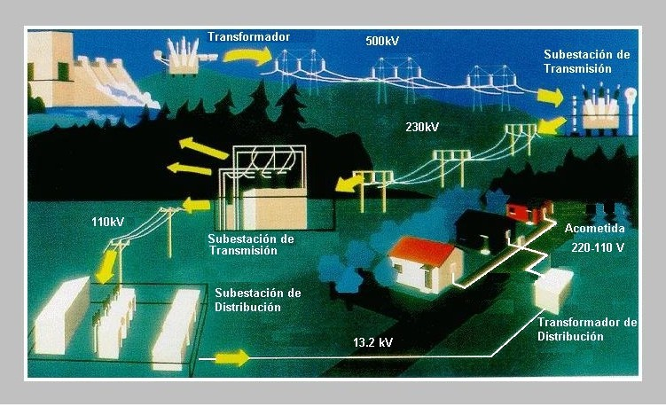
1. Conceptos fundamentales y modelamiento de elementos de los Sistemas de Potencia
4. Estructura del Sistema de Potencia
Conceptos fundamentales – Jorge Antonio Jaimes Báez

Slide 60
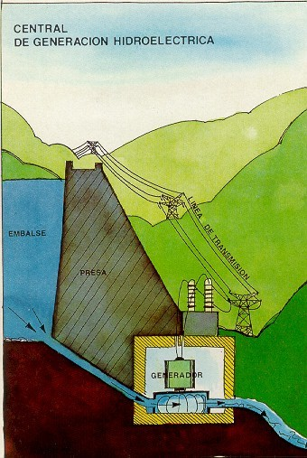
1. Conceptos fundamentales y modelamiento de elementos de los Sistemas de Potencia
Estructura del Sistema de Potencia
  ¿Cómo se puede convertir el agua en ENERGÍA?
El agua de los ríos es represada utilizando un dique o presa, formando así los embalses. De aquí es conducida por medio de tuberías hasta unos generadores ubicados en
un lugar denominado casa de
máquinas.
La fuerza de la caída del agua hace mover a gran velocidad una rueda o turbina que tienen los generadores, transformando su fuerza en energía.
Conceptos fundamentales – Jorge Antonio Jaimes Báez

Slide 61
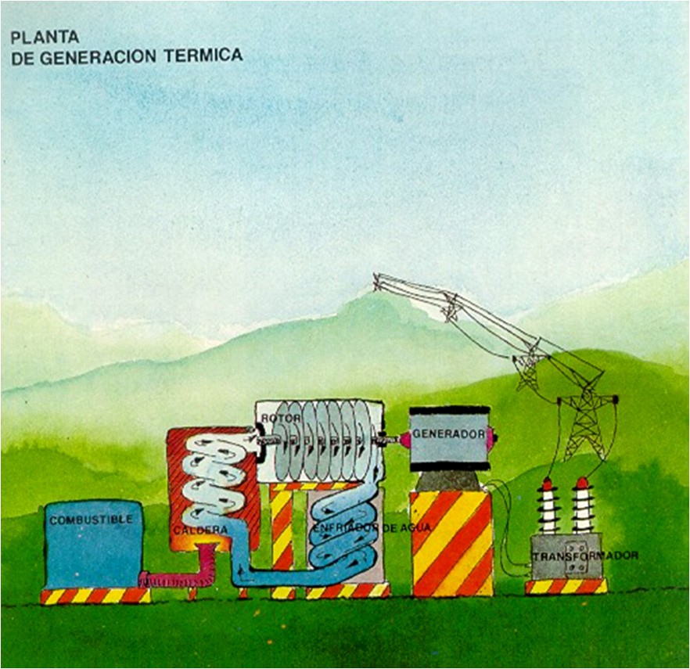
1. Conceptos fundamentales y modelamiento de elementos de los Sistemas de Potencia
Estructura del Sistema de Potencia
  Existen otras centrales llamadas TÉRMICAS o termoeléctricas, que emplean gas, carbón u otros combustibles sacados del petróleo.
  Con estos combustibles se calienta agua y el vapor que se produce se emplea para mover las máquinas generadoras de energía.
Conceptos fundamentales – Jorge Antonio Jaimes Báez

Slide 62
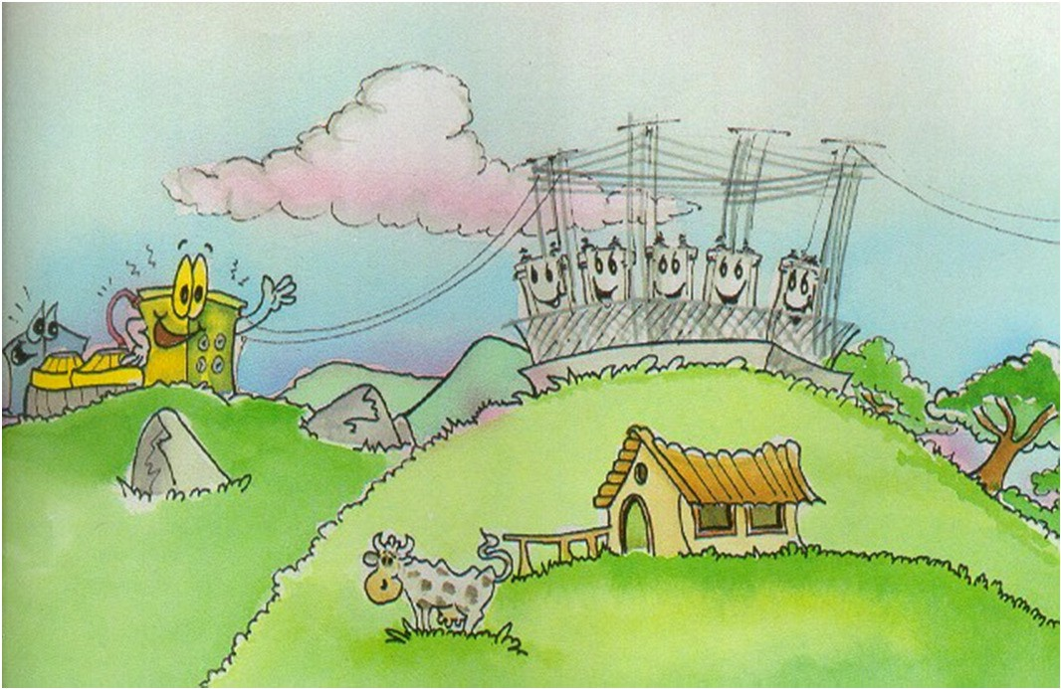
1. Conceptos fundamentales y modelamiento de elementos de los Sistemas de Potencia
4. Estructura del Sistema de Potencia
Las centrales están ubicadas en sitios lejanos y la energía eléctrica generada debe ser transportada hasta los sitios de consumo, es decir, casas, fábricas, alumbrados públicos o comercios.
Para que la energía pueda empezar su recorrido por el país, es necesaria su conexión a un sitio especial llamado SUBESTACIÓN; de ahí empieza a transportarse.
Conceptos fundamentales – Jorge Antonio Jaimes Báez

Slide 63
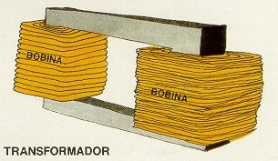
1. Conceptos fundamentales y modelamiento de elementos de los Sistemas de Potencia
Estructura del Sistema de Potencia
  Antes de ser transportada, la energía es conducida desde los generadores hasta los TRANSFORMADORES que
se encuentran en la subestación.
Un transformador está conformado por dos bobinas devanadas sobre un núcleo, que tienen por efecto aumentar o disminuir la tensión eléctrica que les llega (dependiendo del número de vueltas de alambre en cada lado).
Los transformadores de una central elevan el voltaje hasta magnitudes de 115,000 / 230,000 y 500,000 voltios.
Conceptos fundamentales – Jorge Antonio Jaimes Báez

Slide 64
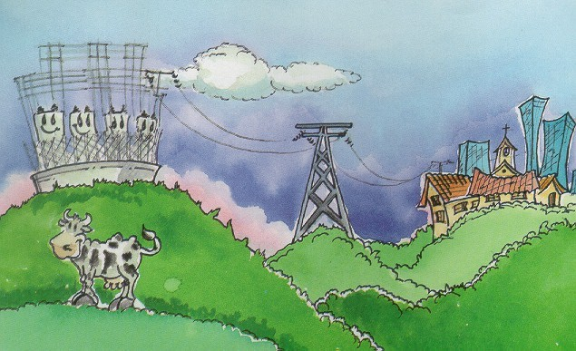
1. Conceptos fundamentales y modelamiento de elementos de los Sistemas de Potencia
4. Estructura del Sistema de Potencia
La manera más económica de transportar enormes cantidades de energía de un sitio a otro consiste en utilizar altos voltajes mediante cables o líneas conductoras de gran calibre, sostenidas en torres o estructuras especiales aisladas de los cables (líneas de transmisión)
Conceptos fundamentales – Jorge Antonio Jaimes Báez

Slide 65
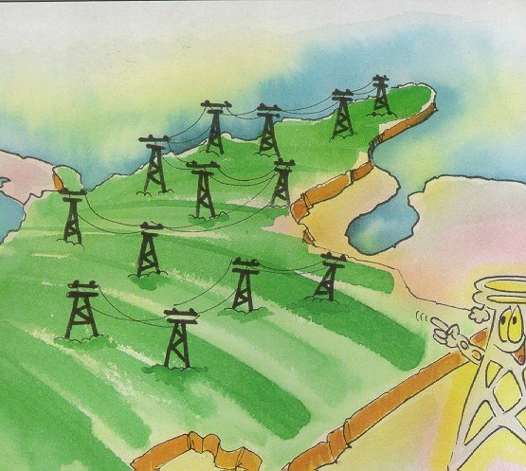
1. Conceptos fundamentales y modelamiento de elementos de los Sistemas de Potencia
Estructura del Sistema de Potencia
  Las líneas de transmisión deben ser protegidas contra descargas atmosféricas (rayos) mediante un cable de guarda que va de torre a torre por encima de los cables conductores.
  Los rayos caen sobre el cable de guarda y son enviados a tierra en la torre más próxima, evitando así daños en las líneas y en los equipos de las subestaciones.
Conceptos fundamentales – Jorge Antonio Jaimes Báez

Slide 66

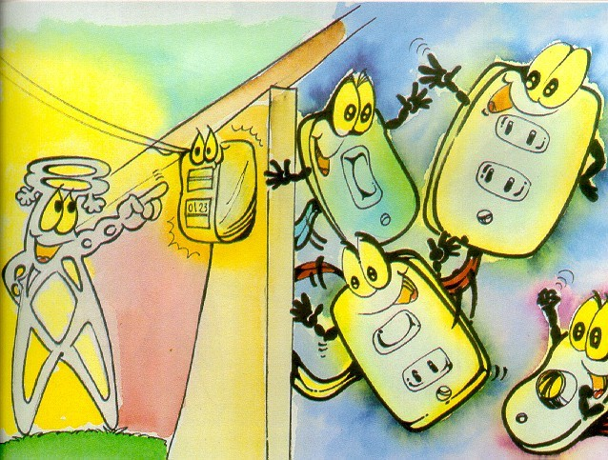
1. Conceptos fundamentales y modelamiento de elementos de los Sistemas de Potencia
Estructura del Sistema de Potencia
  Una vez transportada la energía eléctrica desde las centrales de generación hasta los centros de consumo, se hace necesario disminuir su voltaje hasta 110 y 220 voltios para ser utilizado por el usuario sin peligro.
  En cada sitio de consumo los alambres conductores llegan a una caja metálica en la cual se colocan fusibles para protección contra incendios y corto- circuitos.
  Después de los fusibles se instala un contador que mide la cantidad de energía consumida.
Conceptos fundamentales – Jorge Antonio Jaimes Báez

Slide 67
1. Conceptos fundamentales y modelamiento de elementos de los Sistemas de Potencia
5. Representación de los elementos de un SP
Diagrama unifilar – trifilar: Es una representación gráfica de la topología del SP 3φ, efectuado mediante símbolos estándares que recorren la fase a (diagrama unifilar) y las fases a, b, c (diagrama trifilar). Suministra información general del SP (la cantidad de información requerida depende del tipo de estudio).
Simbología IEC 60617-3, IEEE Std 315
Conceptos fundamentales – Jorge Antonio Jaimes Báez

Slide 68
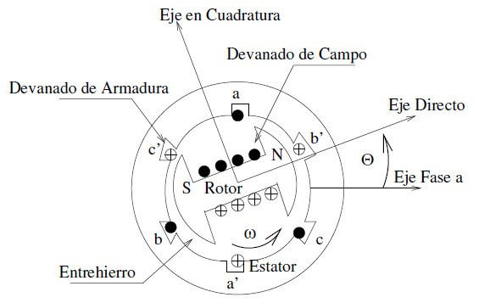
1. Conceptos fundamentales y modelamiento de elementos de los Sistemas de Potencia
5. Representación de los elementos de un SP
Modelo Generador Síncrono:
  Existen numerosos métodos para obtener la regulación de voltaje en una máquina sincrónica. Trabajaremos con el método de Impedancia síncrona, porque ofrece un circuito equivalente para la máquina
Conceptos fundamentales – Jorge Antonio Jaimes Báez

Slide 69
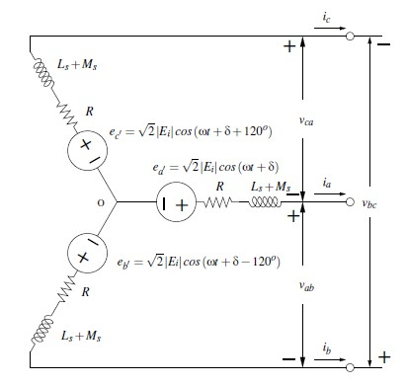
1. Conceptos fundamentales y modelamiento de elementos de los Sistemas de Potencia
5. Representación de los elementos de un SP
Modelo Generador Síncrono:
  El circuito equivalente de generación trifásica es:
Conceptos fundamentales – Jorge Antonio Jaimes Báez

Slide 70
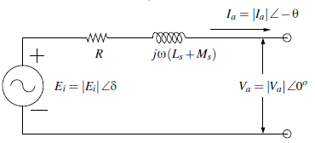
1. Conceptos fundamentales y modelamiento de elementos de los Sistemas de Potencia
5. Representación de los elementos de un SP
Modelo Generador Síncrono:
  La representación fasorial apropiada de la máquina es entonces:
Conceptos fundamentales – Jorge Antonio Jaimes Báez

Slide 71
1. Conceptos fundamentales y modelamiento de elementos de los Sistemas de Potencia
5. Representación de los elementos de un SP
Modelo Generador Síncrono:
  Conectado a una barra infinita:
Normalmente la máquina síncrona se conecta al sistema a través de una reactancia externa Xe. Cuando el sistema es muy grande comparado con la máquina, un cambio en la potencia mecánica aplicada a la eje, o en la excitación de la máquina, no cambia la frecuencia del sistema o el voltaje en los terminales. A este sistema se le conoce como Barra Infinita
Conceptos fundamentales – Jorge Antonio Jaimes Báez

Slide 72
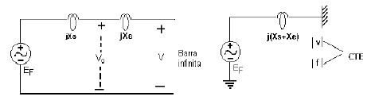
1. Conceptos fundamentales y modelamiento de elementos de los Sistemas de Potencia
5. Representación de los elementos de un SP
Modelo Generador Síncrono:
  Conectado a una barra infinita:
Alguna veces se considera V como el voltaje de Thévenin y Xe la reactancia de Thévenin, vista desde los terminales de la máquina.
Conceptos fundamentales – Jorge Antonio Jaimes Báez

Slide 73
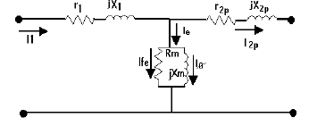
1. Conceptos fundamentales y modelamiento de elementos de los Sistemas de Potencia
5. Representación de los elementos de un SP
Modelo Transformador de potencia:
El circuito equivalente en valores reales (ohmios) deben estar referidos a un lado, bien sea al lado primario o al lado secundario.
En sistemas de potencia se tiene que la impedancia Rm y jXm se desprecian por ser muy grandes sus valores. Entonces el circuito equivalente nos queda así:
Conceptos fundamentales – Jorge Antonio Jaimes Báez

Slide 74
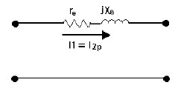
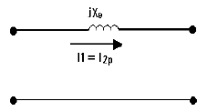
1. Conceptos fundamentales y modelamiento de elementos de los Sistemas de Potencia
5. Representación de los elementos de un SP
Modelo Transformador de potencia:
Para términos prácticos, por lo general Re se desprecia al compararla con Xe, entonces el circuito equivalente aproximado nos queda así
:
Conceptos fundamentales – Jorge Antonio Jaimes Báez

Slide 75
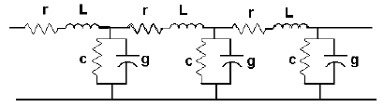
1. Conceptos fundamentales y modelamiento de elementos de los Sistemas de Potencia
5. Representación de los elementos de un SP
Modelo Línea de Transmisión:
La manera de como se representan las líneas dependen de la longitud y de la exactitud exigida. Se acostumbra a realizar la clasificación de acuerdo a su longitud: Corta, medio, larga.
La línea real tiene resistencia, inductancia, capacitancia y conductancia distribuidos por igual a lo largo de su longitud, como se ve en la figura:
Conceptos fundamentales – Jorge Antonio Jaimes Báez

Slide 76
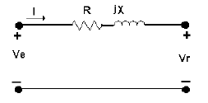
1. Conceptos fundamentales y modelamiento de elementos de los Sistemas de Potencia
5. Representación de los elementos de un SP
Modelo Línea de Transmisión:
Línea Corta:
– Son aquellas en las cuales no se requiere mucha exactitud y se pueden representar como en la figura en la cual se desprecian las capacitancias y las resistencias en paralelo. Se utiliza para representar líneas hasta unos 80 kms.
Conceptos fundamentales – Jorge Antonio Jaimes Báez

Slide 77
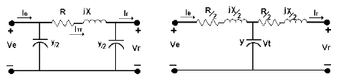
1. Conceptos fundamentales y modelamiento de elementos de los Sistemas de Potencia
5. Representación de los elementos de un SP
Modelo Línea de Transmisión:
Línea Mediana:
– En estas líneas se hace necesario incluir el efecto capacitivo, tal como se indica en la figura (π o T). La más usada es la π porque permite asociar las capacitancias paralelas (y/2) a las barras. Se utiliza para representar líneas hasta de unos 240 kms.
Conceptos fundamentales – Jorge Antonio Jaimes Báez

Slide 78
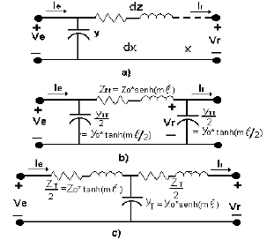
1. Conceptos fundamentales y modelamiento de elementos de los Sistemas de Potencia
5. Representación de los elementos de un SP
Modelo Línea de Transmisión:
Línea Larga:
– En estas líneas los
parámetros distribuidos.
están Se utiliza
para representar líneas de una longitud mayor a 240 kms.
Conceptos fundamentales – Jorge Antonio Jaimes Báez

Slide 79
1. Conceptos fundamentales y modelamiento de elementos de los Sistemas de Potencia
6. Representación en p.u. del sistema de potencia
Introducción:
Los cálculos necesarios en un sistema de potencia se pueden hacer en ohmios, amperios, etc., pero algunas veces es preferible utilizar métodos relativo, como el sistema por unidad. Este sistema tiene algunas ventajas:
  Son más significativos con respecto al sistema
  Se elimina la posibilidad de confusión entre voltajes de fase y de línea, potencias monofásicas y trifásicas y voltajes primarios y secundarios de transformadores.
  Al aplicarlo, la teoría de circuitos se sigue cumpliendo
Conceptos fundamentales – Jorge Antonio Jaimes Báez

Slide 80

1. Conceptos fundamentales y modelamiento de elementos de los Sistemas de Potencia
6. Representación en p.u. del sistema de potencia
Definición:
l valor en “por unidad” de cualquier cantidad es la razón de esa cantidad a su valor base. El valor resultante es una cantidad “adimensional”.
Donde el valor real esta expresado en sus propias unidades (volts, amperes, ohms, watts, etc.). Mientras que el valor base es un valor arbitrario o “conveniente” que se selecciona como referencia para la cantidad en cuestión
Conceptos fundamentales – Jorge Antonio Jaimes Báez

Slide 81
1. Conceptos fundamentales y modelamiento de elementos de los Sistemas de Potencia
6. Representación en p.u. del sistema de potencia
Cantidades Base
En el análisis de SEP’s el voltaje (volts) de operación de cualquier componente del SEP es generalmente conocida, por lo que su selección como cantidad base es también una práctica común.
Otra de las cantidades que usualmente se selecciona como base es la potencia aparente (volt-amperes). Prácticamente cualquier equipo esta cantidad es usualmente conocida
Conceptos fundamentales – Jorge Antonio Jaimes Báez

Slide 82



1. Conceptos fundamentales y modelamiento de elementos de los Sistemas de Potencia
6. Representación en p.u. del sistema de potencia
Cantidades Base
Sí se seleccionan como cantidades base al Voltaje (VB Volts) y a la Potencia Aparente (SB Volts-ampers) tanto la corriente como la impedancia base quedan determinadas por las siguientes dos expresiones:
Conceptos fundamentales – Jorge Antonio Jaimes Báez

Slide 83
1. Conceptos fundamentales y modelamiento de elementos de los Sistemas de Potencia
6. Representación en p.u. del sistema de potencia
Cambio de base de cantidades en p.u.
Usualmente las cantidades en p.u. de los equipos tienen como cantidades base sus valores nominales (kVA o MVA y kV)
En la mayoría de los casos estas cantidades base son diferentes a las seleccionadas como base para el SEP.
Cualquier tipo de estudio en SEPs requiere que todas las impedancias del SEP se expresen en la misma base
Conceptos fundamentales – Jorge Antonio Jaimes Báez

Slide 84


1. Conceptos fundamentales y modelamiento de elementos de los Sistemas de Potencia
6. Representación en p.u. del sistema de potencia Cambio de base de cantidades en p.u.
Para el caso de una impedancia de Z Ω expresada en
p.u. en dos bases diferentes se tienen dos valores Zpu1 y Zpu2 calculados como:
De la razón de estas expresiones se infiere que:
Conceptos fundamentales – Jorge Antonio Jaimes Báez

Slide 85
1. Conceptos fundamentales y modelamiento de elementos de los Sistemas de Potencia
6. Representación en p.u. del sistema de potencia
Consideraciones.
Para pasar a pu se considera Vb y Sb en una parte del sistema; si el sistema es trifásico, se usa el voltaje de línea y potencia trifásica (o potencias monofásicas y voltaje línea-neutro).
Para otras partes del sistema (en otros lados de transformadores), los voltajes base se terminan de acuerdo a la relación de transformación L-L/L-L. Las potencias bases serán las mismas en todo el sistema.
Para las máquinas rotatorias y transformadores la impedancia estará en porcentaje (normalmente de la base determinada por los valores nominales). Hay que hacer cambio de base.
Conceptos fundamentales – Jorge Antonio Jaimes Báez

Slide 86
1. Conceptos fundamentales y modelamiento de elementos de los Sistemas de Potencia
6. Representación en p.u. del sistema de potencia
Consideraciones.
Para transformadores monofásicos conectados como unidades trifásicas (bancos de transformadores) los valores nominales trifásicos se determinan de los valores monofásicos. La impedancia en por ciento o en pu para la unidad trifásica, es la misma que en cada transformador individual.
La impedancia en pu dada en otra base diferente del sistema, se debe cambiar a la base apropiada (seleccionada)
Para realizar los cálculos en p.u. es importante tener en cuenta que no pueden mezclarse valores monofásicos con valores trifásicos, es decir, se deben usar kV_{LL} con kVA_{3φ} o MVA_{3φ} y usar kV_{LN} con kVA_{1φ} o MVA_{1φ}.
Conceptos fundamentales – Jorge Antonio Jaimes Báez

Slide 87
1. Conceptos fundamentales y modelamiento de elementos de los Sistemas de Potencia
6. Representación en p.u. del sistema de potencia
Consideraciones.
Se acaba la relación de vueltas en los transformadores para referir tensiones o impedancias. No importan los diferentes niveles de tensión de los transformadores, las impedancias en pu son iguales en ambos lados.
El tipo de conexión en transformaciones trifásicas no afecta el valor de las impedancias en pu aunque se introduce un pequeño error en el desfase (rectificable)
Se acaba el riesgo de poner o no el √3.
Conceptos fundamentales – Jorge Antonio Jaimes Báez

Slide 88

1. Conceptos fundamentales y modelamiento de elementos de los Sistemas de Potencia
6. Representación en p.u. del sistema de potencia
Conceptos fundamentales – Jorge Antonio Jaimes Báez

Slide 89

1. Conceptos fundamentales y modelamiento de elementos de los Sistemas de Potencia
6. Representación en p.u. del sistema de potencia
Conceptos fundamentales – Jorge Antonio Jaimes Báez

Slide 90

1. Conceptos fundamentales y modelamiento de elementos de los Sistemas de Potencia
6. Representación en p.u. del sistema de potencia
Conceptos fundamentales – Jorge Antonio Jaimes Báez

Slide 91
1. Conceptos fundamentales y modelamiento de elementos de los Sistemas de Potencia
7. Representación matricial del sistema de potencia
El objeto es modelar los sistemas de potencia con miras a la sistematización.
Las principales formas de modelar son las matrices de impedancia y admitancia de lazo y las matrices de impedancia y admitancia de rama.
Matriz de admitancia de barra: Y_{barra}
Corresponde a la expresión matricial de las ecuaciones de nodos, dadas por la teoría general de circuitos y se puede considerar como la relación entre la corrientes de barra (I_{barra}) y los volatjes de barra (V_{barra})
Conceptos fundamentales – Jorge Antonio Jaimes Báez

Slide 92
1. Conceptos fundamentales y modelamiento de elementos de los Sistemas de Potencia
7. Representación matricial del sistema de potencia
Matriz de admitancia de barra: Y_{barra}
^{[I}barra^{] = [Y}barra^{] [V}barra]
[V_{barra}]: Vector formado por los voltajes de barra medidos con respecto a la barra de referencia.
[I_{barra}]: Vector formado por las corrientes inyectadas a las barras.
Conceptos fundamentales – Jorge Antonio Jaimes Báez

Slide 93
1. Conceptos fundamentales y modelamiento de elementos de los Sistemas de Potencia
7. Representación matricial del sistema de potencia
Matriz de admitancia de barra: Y_{barra}
^{[I}barra^{] = [Y}barra^{] [V}barra]
[V_{barra}]: Vector formado por los voltajes de barra medidos con respecto a la barra de referencia.
[I_{barra}]: Vector formado por las corrientes inyectadas a las barras.
Conceptos fundamentales – Jorge Antonio Jaimes Báez

Slide 94
1. Conceptos fundamentales y modelamiento de elementos de los Sistemas de Potencia
7. Representación matricial del sistema de potencia
Formación [Ybarras]:
corresponde a la caracterización pasiva (admitiva) de una red para el cálculo de Vnodo por medio de la expresión [I] = [Y] [V]
El algoritmo fundamental para la formación de [Y] indica que: Y_{ii} = Σ todo y_{ij} que sale de i
Y_{ij} = -y_{ij}
Se dan dos maneras de formación de [Y]:
  Formación analítica
  Formación secuencial (digitalizada)
Conceptos fundamentales – Jorge Antonio Jaimes Báez

Slide 95

1. Conceptos fundamentales y modelamiento de elementos de los Sistemas de Potencia
7. Representación matricial del sistema de potencia
Ejemplo: Circuito del ejemplo:
Conceptos fundamentales – Jorge Antonio Jaimes Báez

Slide 96

1. Conceptos fundamentales y modelamiento de elementos de los Sistemas de Potencia
7. Representación matricial del sistema de potencia
Ejemplo: Se obtiene el diagrama de reactancias y fuentes de tensión:
Conceptos fundamentales – Jorge Antonio Jaimes Báez

Slide 97

1. Conceptos fundamentales y modelamiento de elementos de los Sistemas de Potencia
7. Representación matricial del sistema de potencia
Ejemplo: Se obtiene el diagrama de admitancias (1/Z) y fuentes de corriente:
Conceptos fundamentales – Jorge Antonio Jaimes Báez

Slide 98

1. Conceptos fundamentales y modelamiento de elementos de los Sistemas de Potencia
7. Representación matricial del sistema de potencia
Ejemplo: Se obtiene una tabla para registrar las Y:
Conceptos fundamentales – Jorge Antonio Jaimes Báez

Slide 99

1. Conceptos fundamentales y modelamiento de elementos de los Sistemas de Potencia
7. Representación matricial del sistema de potencia
Ejemplo: Se obtiene una tabla incluyendo las matrices de almacenamiento:
Conceptos fundamentales – Jorge Antonio Jaimes Báez

Slide 100

1. Conceptos fundamentales y modelamiento de elementos de los Sistemas de Potencia
7. Representación matricial del sistema de potencia
Ejemplo: Se obtiene la matriz Ybarra:
Conceptos fundamentales – Jorge Antonio Jaimes Báez

Slide 101
1. Conceptos fundamentales y modelamiento de elementos de los Sistemas de Potencia
7. Representación matricial del sistema de potencia
Ejemplo: Se obtiene la matriz Ybarra. Donde:
Y₁₁: Suma de las admitancias conectadas a la barra 1 Y₂₂: Suma de las admitancias conectadas a la barra 2 Y₃₃: Suma de las admitancias conectadas a la barra 3 Y₄₄: Suma de las admitancias conectadas a la barra 4
Y₁₂= Y₂₁: Suma de las admitancias conectadas entre las barras 1 y 2 Y₁₃= Y₃₁: Suma de las admitancias conectadas entre las barras 1 y 3 Y₁₄= Y₄₁: Suma de las admitancias conectadas entre las barras 1 y 4 Y₂₃= Y₃₂: Suma de las admitancias conectadas entre las barras 2 y 3 Y₂₄= Y₄₂: Suma de las admitancias conectadas entre las barras 2 y 4 Y₃₄= Y₄₃: Suma de las admitancias conectadas entre las barras 3 y 4
Conceptos fundamentales – Jorge Antonio Jaimes Báez

Slide 102

TEMA 2: ANÁLISIS DE FLUJO DE CARGA (ESTADO ESTABLE)
MSc. Jorge Antonio Jaimes Báez

Slide 103
2. ANÁLISIS DE FLUJOS DE CARGA
Tema 1: Introducción
Tema 2: Métodos matemáticos de solución
Flujos de Carga – Jorge Antonio Jaimes Báez

Slide 104
2. ANÁLISIS DE FLUJOS DE CARGA
1. Introducción
Definición:
El flujo de carga es un estudio en estado estable, para una condición de demanda dada en el cual se determinan las tensiones en magnitud y ángulo de todas las barras del sistema. Con esta información pueden calcularse los flujos de potencia por las líneas, flujos de corriente, potencias de compensación y generación en la barra de referencia
Flujos de carga – Jorge Antonio Jaimes Báez

Slide 105
2. ANÁLISIS DE FLUJOS DE CARGA
1. Introducción
Los estudios de flujo de carga se realizan con el objeto de conocer:
Flujos de MW y MVAR en las ramas de la red
Tensión en las barras
Corrientes por las ramas
Posición óptima y rango de las tomas de los transformadores
Efectos de los cambios de la tensión en las barras y/o de la inyección de corrientes al sistema
Efectos debidos a los cambios de tamaño de los conductores o a los cambios de los circuitos
Efecto de entrada o salida de cargas y/o generadores
Pérdidas del sistema
Flujos de carga – Jorge Antonio Jaimes Báez

Slide 106

2. ANÁLISIS DE FLUJOS DE CARGA
1. Introducción
Planteamiento del problema:
Para la solución de los problemas debe buscarse el método más rápido y eficiente.
Considere la barra i de la figura, para lo cual tiene:
Flujos de carga – Jorge Antonio Jaimes Báez

Slide 107


2. ANÁLISIS DE FLUJOS DE CARGA
1. Introducción
Planteamiento del problema:
Flujos de carga – Jorge Antonio Jaimes Báez

Slide 108

2. ANÁLISIS DE FLUJOS DE CARGA
1. Introducción
Flujos de carga – Jorge Antonio Jaimes Báez

Slide 109


2. ANÁLISIS DE FLUJOS DE CARGA
1. Introducción
Flujos de carga – Jorge Antonio Jaimes Báez

Slide 110


2. ANÁLISIS DE FLUJOS DE CARGA
1. Introducción
Flujos de carga – Jorge Antonio Jaimes Báez

Slide 111

2. ANÁLISIS DE FLUJOS DE CARGA
1. Introducción
Flujos de carga – Jorge Antonio Jaimes Báez

Slide 112
2. ANÁLISIS DE FLUJOS DE CARGA
1. Introducción
Asociado con cada barra existen 4 cantidades:
Potencia o potencia activa P
Potencia reactiva Q
Magnitud de la tensión |V|
Ángulo de la tensión θ
Tipos de barra:
Barra de tensión controlada (PV)
Barra de carga (PQ)
Barra“slack”o de referencia |V| y θ
Barra de dispositivo
Flujos de carga – Jorge Antonio Jaimes Báez

Slide 113

2. ANÁLISIS DE FLUJOS DE CARGA
1. Introducción
Flujos de carga – Jorge Antonio Jaimes Báez

Slide 114

2. ANÁLISIS DE FLUJOS DE CARGA
1. Introducción
Barra de tensión controlada (PV):
  Se especifica la potencia y la magnitud de la tensión. Adicionalmente se especifican los límites de la potencia reactiva dependiendo de los dispositivos de forma individual. Ejemplos: Barras con generadores, condensadores síncronos y compensadores estáticos de potencia.
Flujos de carga – Jorge Antonio Jaimes Báez

Slide 115
2. ANÁLISIS DE FLUJOS DE CARGA
1. Introducción
Barra de carga (PQ):
  Se especifica la potencia activa y reactiva. Normalmente se supone que las cargas tienen una potencia constante. Se supone que la carga P - Q varía en función de la tensión de la barra.
Barra de dispositivo:
  Tiene asociados valores límites especiales con los dispositivos tales como HVDC y FACTS
Flujos de carga – Jorge Antonio Jaimes Báez

Slide 116
2. ANÁLISIS DE FLUJOS DE CARGA
1. Introducción
Barra “slack” o de referencia o de compensación |V| y θ:
  Se especifica la magnitud de la tensión y el ángulo de fase asociado. Debido a que las pérdidas de potencia en el sistema no se conocen a priori, al menos una barra debe tener valores de P y Q sin especificar. De tal forma que la barra de referencia es la única barra con la tensión conocida.
  En algunas aplicaciones se desea mantener la Q asociada con la barra de referencia dentro de unos límites razonables. De otra forma la solución del flujo de potencia puede llegar a ser irreal. Para este caso, con el valor de Q al límite, solo se conoce el ángulo de la tensión del nodo de referencia.
Flujos de carga – Jorge Antonio Jaimes Báez

Slide 117


2. ANÁLISIS DE FLUJOS DE CARGA
2. Métodos matemáticos de solución
Al plantear el flujo de carga se obtienen las siguientes ecuaciones:
Flujos de carga – Jorge Antonio Jaimes Báez

Slide 118
2. ANÁLISIS DE FLUJOS DE CARGA
2. Métodos matemáticos de solución
Las ecuaciones son no lineales, por lo cual se resuelven por métodos iterativos. Los métodos más populares son:
  Jacobi
  Gauss – Seidel
  Newton Raphson
El método Jacobi se considera popular por ser uno de los métodos básicos para el desarrollo de los otros, más no por su uso actual.
Flujos de carga – Jorge Antonio Jaimes Báez

Slide 119
2. ANÁLISIS DE FLUJOS DE CARGA
2. Métodos matemáticos de solución
En los métodos enumerados las ecuaciones se resuelven así:
  Se supone una solución
  Se obtiene una nueva solución tomando como base los valores dados y utilizando las ecuaciones consideradas.
  Se toman estos nuevos valores para encontrar otros mejores, iterando hasta entrar en convergencia.
Flujos de carga – Jorge Antonio Jaimes Báez

Slide 120

2. ANÁLISIS DE FLUJOS DE CARGA
2. Métodos matemáticos de solución
Método Jacobi:
  Es un método simple pero lento, sigue el algoritmo:
Siendo k el número de la iteracción
Flujos de carga – Jorge Antonio Jaimes Báez

Slide 121
2. ANÁLISIS DE FLUJOS DE CARGA
2. Métodos matemáticos de solución
Método Gauss - Seidel:
  Este método es más rápido que el anterior. En este se utilizan los valores tan rápido como se obtienen, esto es:
  Su convergencia se puede acelerar si:
Flujos de carga – Jorge Antonio Jaimes Báez

Slide 122

2. ANÁLISIS DE FLUJOS DE CARGA
2. Métodos matemáticos de solución
Flujos de carga – Jorge Antonio Jaimes Báez

Slide 123

2. ANÁLISIS DE FLUJOS DE CARGA
2. Métodos matemáticos de solución
Flujos de carga – Jorge Antonio Jaimes Báez

Slide 124

2. ANÁLISIS DE FLUJOS DE CARGA
2. Métodos matemáticos de solución
Ahora, si la barra es de generación PV, de la ecuación se obtiene:
Si está dentro de los límites de la generación se halla el ángulo de la tensión. Se conoce P y V.
Si exceden los límites, se dejan estos y la tensión de la barra se halla como si fuera una barra PQ.
Flujos de carga – Jorge Antonio Jaimes Báez

Slide 125

2. ANÁLISIS DE FLUJOS DE CARGA
2. Métodos matemáticos de solución
Método Newton Raphson:
Aunque el método de Gauss Seidel
se usa bastante,
especialmente para sistemas pequeños, se ha desarrollado el método Newton Raphson, con el cual se puede obtener tiempos de procesamiento muy reducidos comparados con los otros.
El método de Newton-Raphson se basa en la expansión de la función en series de Taylor:
Flujos de carga – Jorge Antonio Jaimes Báez

Slide 126

2. ANÁLISIS DE FLUJOS DE CARGA
2. Métodos matemáticos de solución
Método Newton Raphson:
La serie converge rápidamente para valores de X cerca a a, caso en el cual solo basta considerar los primeros términos
Flujos de carga – Jorge Antonio Jaimes Báez

Slide 127

2. ANÁLISIS DE FLUJOS DE CARGA
2. Métodos matemáticos de solución
Método Newton Raphson:
Gráficamente se ve como:
Flujos de carga – Jorge Antonio Jaimes Báez

Slide 128


2. ANÁLISIS DE FLUJOS DE CARGA
2. Métodos matemáticos de solución
Aplicación a
sistemas eléctricos de potencia. Si se
recuerda que:
Para la admitancia entre el nodo i y el nodo n:
Para la tensión en la barra i:
Flujos de carga – Jorge Antonio Jaimes Báez

Slide 129


2. ANÁLISIS DE FLUJOS DE CARGA
2. Métodos matemáticos de solución
Para la corriente inyectada a la barra i:
La potencia compleja inyectada a la barra i:
Flujos de carga – Jorge Antonio Jaimes Báez

Slide 130


2. ANÁLISIS DE FLUJOS DE CARGA
2. Métodos matemáticos de solución
O de otra forma:
Para la aplicación a sistemas eléctricos de potencia se parte de que todas las barras son de carga, menos la de compensación:
Flujos de carga – Jorge Antonio Jaimes Báez

Slide 131


2. ANÁLISIS DE FLUJOS DE CARGA
2. Métodos matemáticos de solución
Con los valores programados y calculados se tiene:
Entonces para un sistema de 4 barras se tiene al aplicar la diferencial parcial a la potencia inyectada a la barra i:
Flujos de carga – Jorge Antonio Jaimes Báez

Slide 132


2. ANÁLISIS DE FLUJOS DE CARGA
2. Métodos matemáticos de solución
Multiplicando y dividiendo por las magnitudes de las respectivas tensiones se tiene:
Lo mismo se aplica a Qi:
Flujos de carga – Jorge Antonio Jaimes Báez

Slide 133

2. ANÁLISIS DE FLUJOS DE CARGA
2. Métodos matemáticos de solución
El sistema matricial se expresa como:
Flujos de carga – Jorge Antonio Jaimes Báez

Slide 134





2. ANÁLISIS DE FLUJOS DE CARGA
2. Métodos matemáticos de solución
La solución de la ecuación matricial se encuentra iterando de la siguiente manera:
1. Estimar los valores iniciales de
Calcular
Calcular
de las ecuaciones indicadas. de las ecuaciones.
Hallar los elementos del jacobiano.
Resolver la ecuación matricial para las correcciones iniciales
Sumar las correcciones encontradas a los estimados iniciales para obtener:
Emplear los nuevos valores de como los valores iniciales de la iteración 2 y continuar el proceso.
Flujos de carga – Jorge Antonio Jaimes Báez

Slide 135

2. ANÁLISIS DE FLUJOS DE CARGA
2. Métodos matemáticos de
solución
Flujos de carga – Jorge Antonio Jaimes Báez

Slide 136
TEMA 3: ANÁLISIS DE CORTOCIRCUITO
MSc. Jorge Antonio Jaimes Báez

Slide 137
3. ANÁLISIS DE CORTO CIRCUITO
Tema 1: Componentes Simétricas
Tema 2: Cortocircuito Trifásico cortocircuito)
(capacidad de
Tema 3: Cortocircuito monofásico:
Representación de los equipos en secuencia
Redes de secuencia para tipos de falla
redes de
Tema 4: Cálculo de corrientes de cortocircuito
Cortocircuito – Jorge Antonio Jaimes Báez

Slide 138
3. ANÁLISIS DE CORTO CIRCUITO
1. Componentes Simétricas
La evaluación del comportamiento de sistemas trifásicos balanceados, es posible realizarlo utilizando la representación “por fase”. Esto es, se resuelve el problema de la misma manera que si fuese un sistema monofásico, y las cantidades de las otras dos fases difieren de los fasores obtenidos en la representación por fase en ±120°.
En el caso de sistemas desbalanceados, no es posible evaluar su comportamiento con la representación por fase de la manera tan directa que se hace con los sistemas balanceados, lo cual provoca que el análisis de estos sistemas se complique.
Cortocircuito – Jorge Antonio Jaimes Báez

Slide 139
3. ANÁLISIS DE CORTO CIRCUITO
1. Componentes Simétricas
El método de componentes simétricas permite extender el análisis por fase a sistemas que contienen cargas desbalanceadas
Este método fue presentado en 1918 por Charles LeGeyt Fortescue. Se utiliza para simplificar el análisis de los sistemas eléctricos trifásicos desbalanceados.
Las componentes simétricas permiten escribir de forma general un sistema polifásico desbalanceado (con n fases) como la suma de n sistemas equilibrados aplicando el principio de superposición (uno de secuencia cero).
Cortocircuito – Jorge Antonio Jaimes Báez

Slide 140
3. ANÁLISIS DE CORTO CIRCUITO
1. Componentes Simétricas
El método de componentes simétricas, desde el punto de vista matemático es una transformación lineal ya que permite desacoplar un sistema balanceado de orden “n” en “n” sistemas independientes.
Componentes Simétricas en Sistemas Trifásicos.
Este método permite analizar un sistema de fasores trifásico desbalanceados mediante tres sistemas de tres fasores balanceados denominados de secuencia positiva, negativa y cero.
Cortocircuito – Jorge Antonio Jaimes Báez

Slide 141
3. ANÁLISIS DE CORTO CIRCUITO
1. Componentes Simétricas
Componentes de Secuencia Positiva:
  Consiste en tres fasores de igual magnitud desfasados 120° con la misma secuencia de fase que los fasores originales.
Componentes de Secuencia Negativa:
  Consiste en tres fasores de igual magnitud desfasados 120° con una secuencia de fase opuesta a la de los fasores originales.
Componentes de Secuencia Cero:
  Consiste en tres fasores de igual magnitud y desfasamiento cero entre ellos
Cortocircuito – Jorge Antonio Jaimes Báez

Slide 142

3. ANÁLISIS DE CORTO CIRCUITO
1. Componentes Simétricas
SISTEMA [A]
SISTEMA [B]
a
a
b
a
c
c
b
a
b
c
c
b
SEC (+)
SEC (-)
SEC (0)
SIMÉTRICO Y BALANCEADO
SIMÉTRICO NO BALANCEADO
Cortocircuito – Jorge Antonio Jaimes Báez

Slide 143

3. ANÁLISIS DE CORTO CIRCUITO
1. Componentes Simétricas
La relación es biunívoca, es decir, que sólo hay una forma de pasar del
Sistema A al Sistema B y viceversa.
Ia
Ia⁰
Ib⁰
Ib
Ib²
Ia¹
Ia²
Ia¹
Ia⁰
Ib⁰
Ic ⁰
Ib²
Ia²
Ic ⁰
Ic
Ic ¹
Ib¹
Ic ¹
Ib¹
Ic ²
Ic ²
143
Cortocircuito – Jorge Antonio Jaimes Báez

Slide 144



3. ANÁLISIS DE CORTO CIRCUITO
1. Componentes Simétricas
Representación de la relación ortonormal
a=a ⁴
1=a³
a² =a ⁵
Cortocircuito – Jorge Antonio Jaimes Báez

Slide 145

3. ANÁLISIS DE CORTO CIRCUITO
1. Componentes Simétricas
Gráficamente, la evolución progresiva de pasar de cantidades de fase a cantidades de secuencia se presentan en las figuras:
Cortocircuito – Jorge Antonio Jaimes Báez

Slide 146

3. ANÁLISIS DE CORTO CIRCUITO
1. Componentes Simétricas
Cortocircuito – Jorge Antonio Jaimes Báez

Slide 147





3. ANÁLISIS DE CORTO CIRCUITO
1. Componentes Simétricas
Ejemplo
b
Ib = 10 A
Ia = 0 A
c
Ic = 10 A
La fase “rara” siempre es la fase “a”
Cortocircuito – Jorge Antonio Jaimes Báez

Slide 148

3. ANÁLISIS DE CORTO CIRCUITO
1. Componentes Simétricas
En general
Cortocircuito – Jorge Antonio Jaimes Báez

Slide 149


3. ANÁLISIS DE CORTO CIRCUITO
1. Componentes Simétricas
Cortocircuito – Jorge Antonio Jaimes Báez

Slide 150
3. ANÁLISIS DE CORTO CIRCUITO
2. Cortocircuito - Definición
Un Cortocircuito (CC) es la unión eléctrica inapropiada de dos o más puntos de la red del SP a través de una Zcc → 0
Los CC son causados por múltiples agentes internos y externos:
Internos: Fallas de aislamiento (en bobinas, en subestaciones, en equipos de control, etc.)
Externos:
  Atmosféricos: Los rayos crean un Δ|V| grande entre fases y se rompe el aislamiento. (50%)
  Maniobras: Operación de interruptores provocando TRV (Transient Recovery Voltage) el cual produce Δ|V| grandes y cortocircuitos por ruptura del aislamiento. (30%)
  Naturales, humanos: bosques, animales, fundaciones de torres que pierden solidez, niños que juegan, violencia, explosiones, alambres entre fases, madera húmeda, etc. (20%)
Cortocircuito – Jorge Antonio Jaimes Báez

Slide 151
3. ANÁLISIS DE CORTO CIRCUITO
2. Cortocircuito - Clasificación
Simétricos:
Contacto entre las tres fases con Zcc → 0
Contactos entre las tres fases y el neutro con Zcc → 0 (no importa “n”)
Estudio sobre la fase “a” solamente. Estudio de simetría fasorial (módulos iguales en a, b, c; ángulos 0°, -120°, 120°)
Son los más graves en cuanto al bloqueo en la transferencia de potencia.
Es el menos frecuente y provoca reacciones especiales (no senoidales) en máquina rotativa y en la red eléctrica.
Asimétricos:
  Involucra necesariamente las tres fases (a, b, c), por ejemplo, dos fases a tierra, 2 fases, una fase a tierra, etc.
  Siempre se tienen dos fases contra una, la fase diferente en el análisis matemático de la red se designa como fase a
Cortocircuito – Jorge Antonio Jaimes Báez

Slide 152

3. ANÁLISIS DE CORTO CIRCUITO
2. Cortocircuito – Definición - Clasificación
Cortocircuito – Jorge Antonio Jaimes Báez

Slide 153
3. ANÁLISIS DE CORTO CIRCUITO
2. Cortocircuito Trifásico
Este cortocircuito es el que se calcula más fácilmente debido a que es completamente simétrico, es decir, que en las tres fases del sistema de potencia ocurre exactamente lo mismo y por consiguiente es suficiente calcular el cortocircuito solo en una fase. Para el cálculo de este cortocircuito se puede utilizar el concepto de los Megavoltamperios de cortocircuito teniendo en cuenta que éstos son proporcionales a la admitancia, por lo tanto, cuando los circuitos están en paralelo, éstos se suma, y cuando los circuitos están en serie, el resultado es el producto sobre la suma.
22/09/2013 PROTECCIONES-Fallas 153
Cortocircuito – Jorge Antonio Jaimes Báez

Slide 154



3. ANÁLISIS DE CORTO CIRCUITO
2. Cortocircuito Trifásico
Símbolo
Descripción
Equivalente eléctrico
MVAcc equivalentes
Equivalente de cortocircuito
Transformador de potencia
Circuito de distribución, línea de transmisión
Cortocircuito – Jorge Antonio Jaimes Báez

Slide 155

3. ANÁLISIS DE CORTO CIRCUITO
2. Cortocircuito Trifásico
MVAcc1 MVAcc2 | Conexión serie
MVAcc1 MVAcc2 | Conexión paralelo
Cortocircuito – Jorge Antonio Jaimes Báez

Slide 156



3. ANÁLISIS DE CORTO CIRCUITO
2. Cortocircuito Trifásico
EQUIVALENTE SUBESTACIÓN
Icc3ϕ = 10 kA
115 kV
50 MVA
Zcc = 14%
13,8 kV
Cargas
Icc3ϕ = ?
Cortocircuito – Jorge Antonio Jaimes Báez

Slide 157




3. ANÁLISIS DE CORTO CIRCUITO
2. Cortocircuito Trifásico
EQUIVALENTE SUBESTACIÓN
Icc3ϕ = 10 kA
115 kV
30 MVA
Zcc = 14%
50 MVA
Zcc = 14%
13,8 kV
Cargas
Icc3ϕ = ?
Cortocircuito – Jorge Antonio Jaimes Báez

Slide 158

3. ANÁLISIS DE CORTO CIRCUITO
2. Cortocircuito Trifásico
EQUIVALENTE SUBESTACIÓN
Icc3ϕ = 10 kA
115 kV
50 MVA
Zcc = 14%
13,8 kV
5 km de red hasta la planta X₁ = 0.3 Ω/km
480 V
INDUSTRIA
Cargas
1 MVA
Dyn5 Zcc = 6%
Icc3ϕ = ?
Cortocircuito – Jorge Antonio Jaimes Báez

Slide 159
3. ANÁLISIS DE CORTO CIRCUITO
3. Cortocircuito Monofásico
Redes de secuencia
Las redes de secuencia son la representación de una de las tres fases (fase a tierra o neutro) de un sistema trifásico balanceado y muestran como fluirían las corrientes de secuencia en el SEP en caso de existir. Estas redes se construyen a partir del “punto de falla”, por la interconexión de las impedancias de secuencia de las componentes del SEP.
Cortocircuito – Jorge Antonio Jaimes Báez

Slide 160
3. ANÁLISIS DE CORTO CIRCUITO
3. Cortocircuito Monofásico
Redes de secuencia
En el análisis de SEP’s se asume que en condiciones normales de operación éste es perfectamente balanceado (simétrico) y el desbalance (asimetría) ocurre únicamente en el punto de falla.
En la realidad ésta consideración no se cumple en forma estricta. Sin embargo, el error de mantener esta consideración es despreciable en la mayoría de las veces.
Cortocircuito – Jorge Antonio Jaimes Báez

Slide 161
3. ANÁLISIS DE CORTO CIRCUITO
3. Cortocircuito Monofásico
Redes de secuencia
En análisis de SEP’s el “punto de falla” se considera como el punto del SEP, donde ocurre el desbalance (ocurre algún corto circuito, apertura de alguna fase o un desbalance en la carga).
Los voltajes representados en las redes de secuencia son de línea a neutro.
Cortocircuito – Jorge Antonio Jaimes Báez

Slide 162
3. ANÁLISIS DE CORTO CIRCUITO
3. Cortocircuito Monofásico
Redes de secuencia
De las redes de secuencia, la única red activa (con fuentes de voltaje) es la red de secuencia positiva.
El voltaje de la fase “a” se toma como referencia, y los voltajes de las fases restantes se expresan con referencia a la fase “a”.
Cortocircuito – Jorge Antonio Jaimes Báez

Slide 163
3. ANÁLISIS DE CORTO CIRCUITO
3. Cortocircuito Monofásico
  Representación de los equipos en redes de secuencia
    Los estudios típicos de fallas en los SEP’s consideran únicamente un instante de tiempo después de ocurrir la falla o el desbalance en el SEP.
    El modelo matemático del SEP para estudios de fallas es descrito adecuadamente por conjuntos de ecuaciones puramente algebraicas
    El modelo matemático del SEP describe la interacción de las redes de secuencia positiva, negativa y cero interconectadas en el “punto de falla”.
Cortocircuito – Jorge Antonio Jaimes Báez

Slide 164
3. ANÁLISIS DE CORTO CIRCUITO
3. Cortocircuito Monofásico
3.1 Representación de los equipos en redes de secuencia
Impedancias de Secuencia de las componentes del SEP.
Una característica de las impedancias de secuencia positiva y negativa de elementos estáticos, lineales y simétricos son idénticas.
La impedancia de este tipo de elementos es independiente de la secuencia de fases siempre que los voltajes que se les apliquen sean balanceados.
Las impedancias de secuencia positiva, negativa y cero de las componentes del SEP se obtienen aplicando la transformación de componentes simétricas a su modelo matemático en el marco de referencia de fase.
Cortocircuito – Jorge Antonio Jaimes Báez

Slide 165

3. ANÁLISIS DE CORTO CIRCUITO
3. Cortocircuito Monofásico
3.1 Representación de los equipos en redes de secuencia
Líneas de Transmisión.
Los circuitos equivalentes de las impedancias de secuencia de una línea trifásica balanceada simétrica son:
Cortocircuito – Jorge Antonio Jaimes Báez

Slide 166

3. ANÁLISIS DE CORTO CIRCUITO
3. Cortocircuito Monofásico
3.1 Representación de los equipos en redes de secuencia
Cargas conectadas en estrella aterrizada.
Cortocircuito – Jorge Antonio Jaimes Báez

Slide 167

3. ANÁLISIS DE CORTO CIRCUITO
3. Cortocircuito Monofásico
3.1 Representación de los equipos en redes de secuencia
Cargas conectadas en estrella sin conexión a tierra o en delta.
Cortocircuito – Jorge Antonio Jaimes Báez

Slide 168

3. ANÁLISIS DE CORTO CIRCUITO
3. Cortocircuito Monofásico
3.1 Representación de los equipos en redes de secuencia
Transformador trifásico bidevanado con varias conexiones en devanados
Cortocircuito – Jorge Antonio Jaimes Báez

Slide 169

3. ANÁLISIS DE CORTO CIRCUITO
3. Cortocircuito Monofásico
3.1 Representación de los equipos en redes de secuencia
Transformador trifásico bidevanado con varias conexiones en devanados
Cortocircuito – Jorge Antonio Jaimes Báez

Slide 170

3. ANÁLISIS DE CORTO CIRCUITO
3. Cortocircuito Monofásico
3.1 Representación de los equipos en redes de secuencia
Transformador trifásico tridevanado con varias conexiones en devanados
Cortocircuito – Jorge Antonio Jaimes Báez

Slide 171

3. ANÁLISIS DE CORTO CIRCUITO
3. Cortocircuito Monofásico
3.1 Representación de los equipos en redes de secuencia
Transformador trifásico tridevanado con varias conexiones en devanados
Cortocircuito – Jorge Antonio Jaimes Báez

Slide 172

3. ANÁLISIS DE CORTO CIRCUITO
3. Cortocircuito Monofásico
3.1 Representación de los equipos en redes de secuencia
Generador Síncrono:
Cortocircuito – Jorge Antonio Jaimes Báez

Slide 173



3. ANÁLISIS DE CORTO CIRCUITO
3. Cortocircuito Monofásico
3.1 Representación de los equipos en redes de secuencia
Símbolo |  |  | Descripción | Secuencia (+) | Secuencia (-) | Secuencia (0)
 |  |  | Equivalente de cortocircuito | Z1 | Z2 | Z0
 |  |  | Transformador de potencia | Z1 | Z2 | Z0
 |  |  | Circuito de distribución, línea de transmisión | Z1 | Z2 | Z0
Cortocircuito – Jorge Antonio Jaimes Báez

Slide 174
3. ANÁLISIS DE CORTO CIRCUITO
3. Cortocircuito Monofásico
3.2 Análisis de fallas – Redes de Secuencia
La ocurrencia
de fallas o corto circuitos en SEP’s es un
fenómeno de naturaleza aleatoria.
Una falla es en realidad una conexión no planeada que modifica drásticamente la condición de operación de un SEP.
El impacto de la falla en la operación del SEP en el tiempo, siendo en los primeros ciclos después de su ocurrencia donde se presentan los valores mayores de corrientes
Cortocircuito – Jorge Antonio Jaimes Báez

Slide 175
3. ANÁLISIS DE CORTO CIRCUITO
3. Cortocircuito Monofásico
3.2 Análisis de fallas – Redes de Secuencia
El estudio completo de fallas en SEP’s requiere de estudios dinámicos (estabilidad transitoria) con el propósito de conocer el impacto de éstas, sobre el comportamiento de diversas variables del SEP conforme transcurre el tiempo.
En forma genérica, las fallas en un SEP suelen ser clasificadas como fallas simétricas y asimétricas, o fallas en derivación y fallas serie
Cortocircuito – Jorge Antonio Jaimes Báez

Slide 176

3. ANÁLISIS DE CORTO CIRCUITO
3. Cortocircuito Monofásico
3.2 Análisis de fallas – Redes de Secuencia
Conceptualmente, la ocurrencia de una falla en el SEP’s puede representarse como la conexión de una impedancia (Zf) a través de la cual circulará una corriente (If) como se muestra en la siguiente figura:
Cortocircuito – Jorge Antonio Jaimes Báez

Slide 177
3. ANÁLISIS DE CORTO CIRCUITO
3. Cortocircuito Monofásico
3.2 Cálculo de corrientes de fallas – Redes de Secuencia
El procedimiento para el cálculo de las corrientes de falla en sistemas trifásicos balanceados, el modelo del SEP estará definido por la interconexión de sus redes de secuencia según el tipo de falla que habrá de ser analizada.
El tipo de fallas que con mayor frecuencia experimenta un SEP son las asimétricas o desbalanceadas.
Cortocircuito – Jorge Antonio Jaimes Báez

Slide 178
3. ANÁLISIS DE CORTO CIRCUITO
3. Cortocircuito Monofásico
3.2 Cálculo de corrientes de fallas – Redes de Secuencia
Según la frecuencia con que ocurren en un SEP, se tiene el orden siguiente:
  Falla sencilla línea (fase) a tierra (representa aproximadamente el 70% de las fallas que experimenta un SEP)
  Falla línea a línea (fase a fase).
  Fallas doble línea a tierra.
  Fallas trifásicas balanceadas
Cortocircuito – Jorge Antonio Jaimes Báez

Slide 179

3. ANÁLISIS DE CORTO CIRCUITO
3. Cortocircuito Monofásico
3.2 Redes de secuencia – Falla trifásica a tierra
Cortocircuito – Jorge Antonio Jaimes Báez

Slide 180

3. ANÁLISIS DE CORTO CIRCUITO
3. Cortocircuito Monofásico
Redes de secuencia – Falla trifásica a tierra
Condiciones de Falla:
Cortocircuito – Jorge Antonio Jaimes Báez

Slide 181


3. ANÁLISIS DE CORTO CIRCUITO
3. Cortocircuito Monofásico
Redes de secuencia – Falla trifásica a tierra
Matrices secuencias:
En forma matricial:
En función de sus componentes simétricas, se tiene:
Cortocircuito – Jorge Antonio Jaimes Báez

Slide 182

3. ANÁLISIS DE CORTO CIRCUITO
3. Cortocircuito Monofásico
Redes de secuencia – Falla trifásica a tierra
Red de secuencias:
Las ecuaciones de secuencia de la ecuación se representan graficamente:
Cortocircuito – Jorge Antonio Jaimes Báez

Slide 183

3. ANÁLISIS DE CORTO CIRCUITO
3. Cortocircuito Monofásico
Redes de secuencia – Falla línea a tierra
Cortocircuito – Jorge Antonio Jaimes Báez

Slide 184


3. ANÁLISIS DE CORTO CIRCUITO
3. Cortocircuito Monofásico
Redes de secuencia – Falla línea a tierra
Condiciones de Falla:
De la figura se obtiene:
De la anterior ecuación Ib = Ic, por tanto reemplazando en sus componentes, se tiene:
Si se manipula la ecuación:
Cortocircuito – Jorge Antonio Jaimes Báez

Slide 185


3. ANÁLISIS DE CORTO CIRCUITO
3. Cortocircuito Monofásico
Redes de secuencia – Falla línea a tierra
Por tanto:
También:
Cortocircuito – Jorge Antonio Jaimes Báez

Slide 186

3. ANÁLISIS DE CORTO CIRCUITO
3. Cortocircuito Monofásico
Redes de secuencia – Falla línea a tierra
Además por la ecuación de definición:
Reemplazando éstas ecuaciones en conexión de redes de secuencia, obtenemos lo siguiente:
Cortocircuito – Jorge Antonio Jaimes Báez

Slide 187

3. ANÁLISIS DE CORTO CIRCUITO
3. Cortocircuito Monofásico
Interconexión de redes de secuencia para una falla línea a tierra:
Cortocircuito – Jorge Antonio Jaimes Báez

Slide 188



3. ANÁLISIS DE CORTO CIRCUITO
3. Cortocircuito Monofásico
EQUIVALENTE SUBESTACIÓN
Icc1ϕ = 9 kA Icc3ϕ = 10 kA
115 kV
50 MVA
YNyn0
Zcc = 14% Z₀= 14%
13,8 kV
Icc1ϕ = ?
Se llevan todas las impedancias al lado de 13,8 kV
Impedancia del transformador de potencia
Para el transformador de potencia
Cortocircuito – Jorge Antonio Jaimes Báez

Slide 189



3. ANÁLISIS DE CORTO CIRCUITO
3. Cortocircuito Monofásico
Para el sistema:
Primero se debe hallar la impedancia de secuencia positiva, la cual solo está relacionada con el nivel de cortocircuito trifásico
Ahora, estos resultados se deben pasar a los valores vistos en el lado de 13,8 kV
Cortocircuito – Jorge Antonio Jaimes Báez

Slide 190

3. ANÁLISIS DE CORTO CIRCUITO
3. Cortocircuito Monofásico
Transformador en conexión YNyn
Cortocircuito – Jorge Antonio Jaimes Báez

Slide 191

3. ANÁLISIS DE CORTO CIRCUITO
3. Cortocircuito Monofásico
Transformador en conexión Dyn
Cortocircuito – Jorge Antonio Jaimes Báez

Slide 192

3. ANÁLISIS DE CORTO CIRCUITO
3. Cortocircuito Monofásico
Transformador en conexión YD
Cortocircuito – Jorge Antonio Jaimes Báez

Slide 193


3. ANÁLISIS DE CORTO CIRCUITO
3. Cortocircuito Monofásico
EQUIVALENTE SUBESTACIÓN
Icc1ϕ = 9 kA Icc3ϕ = 10 kA
115 kV
50 MVA
YNyn0
Zcc = 14% Z₀= 14%
13,8 kV
5 km de red hasta la planta X₀ = 0.5 Ω/km
X₁ = 0.3 Ω/km
480 V
INDUSTRIA
Cargas
1 MVA
Dyn5
Zcc = 6% Z₀ = 6%
Icc1ϕ = ?
Cortocircuito – Jorge Antonio Jaimes Báez

Slide 194

3. ANÁLISIS DE CORTO CIRCUITO
3. Cortocircuito Monofásico
Cortocircuito – Jorge Antonio Jaimes Báez

Slide 195

3. ANÁLISIS DE CORTO CIRCUITO
CORTOCIRCUITO BIFÁSICO A TIERRA
Redes de secuencia – Falla línea-línea a tierra
Cortocircuito – Jorge Antonio Jaimes Báez

Slide 196


3. ANÁLISIS DE CORTO CIRCUITO
CORTOCIRCUITO BIFÁSICO A TIERRA
Redes de secuencia – Falla línea-línea a tierra
Condiciones de Falla:
De la ecuación Ia se tiene que:
Cortocircuito – Jorge Antonio Jaimes Báez

Slide 197

3. ANÁLISIS DE CORTO CIRCUITO
CORTOCIRCUITO BIFÁSICO A TIERRA
Redes de secuencia – Falla línea-línea a tierra
De la ecuación Vb = Vc se tiene:
Si se simplifica se tiene:
De la ecuación Vb se tiene:
Cortocircuito – Jorge Antonio Jaimes Báez

Slide 198

3. ANÁLISIS DE CORTO CIRCUITO
CORTOCIRCUITO BIFÁSICO A TIERRA
Redes de secuencia – Falla línea-línea a tierra
Que se simplifica:
Lo mismo que para los casos anteriores, en general y de manera simultánea se deben satisfacer las ecuaciones planteada mediante la interconexión de las redes de secuencia:
Cortocircuito – Jorge Antonio Jaimes Báez

Slide 199

3. ANÁLISIS DE CORTO CIRCUITO
CORTOCIRCUITO BIFÁSICO A TIERRA
Sec +
S ec -
S ec 0
Cortocircuito – Jorge Antonio Jaimes Báez

Slide 200

3. ANÁLISIS DE CORTO CIRCUITO
CORTOCIRCUITO BIFÁSICO A TIERRA
Redes de secuencia – Falla línea-línea
Cortocircuito – Jorge Antonio Jaimes Báez

Slide 201


3. ANÁLISIS DE CORTO CIRCUITO
CORTOCIRCUITO BIFÁSICO A TIERRA
Redes de secuencia – Falla línea-línea
Condiciones de Falla:
De la ecuación Ia se tiene que:
Cortocircuito – Jorge Antonio Jaimes Báez

Slide 202



3. ANÁLISIS DE CORTO CIRCUITO
CORTOCIRCUITO BIFÁSICO A TIERRA
Redes de secuencia – Falla línea-línea
Y de la ecuación Ib = -Ic se tiene:
Al manipular la ecuación anterior:
Al reemplazar Ia en la ecuación anterior:
Entonces:
Cortocircuito – Jorge Antonio Jaimes Báez

Slide 203


3. ANÁLISIS DE CORTO CIRCUITO
CORTOCIRCUITO BIFÁSICO A TIERRA
Redes de secuencia – Falla línea-línea
Se puede simplificar la ecuación Ia+Ib+Ic=0 así:
También se puede transformar la ecuación Ib= -Ic en sus componentes de secuencia:
Si se simplifica esta ecuación y se manipula se tiene:
Cortocircuito – Jorge Antonio Jaimes Báez

Slide 204

3. ANÁLISIS DE CORTO CIRCUITO
CORTOCIRCUITO BIFÁSICO A TIERRA
Redes de secuencia – Falla línea-línea
o:
En general y de manera simultánea se deben satisfacer las ecuaciones anteriores mediante la conexión de las redes de secuencia:
Cortocircuito – Jorge Antonio Jaimes Báez

Slide 205

3. ANÁLISIS DE CORTO CIRCUITO
CORTOCIRCUITO BIFÁSICO
Interconexión de redes de secuencia para una falla línea a línea:
Sec +
Sec -
Sec 0
Cortocircuito – Jorge Antonio Jaimes Báez

Slide 206
FIN

